Slide 1

国家精品课程：计算机体系结构
第五章：存储层次
国防科技大学计算机学院
主讲人： 副教授

Slide 2
5.3 降低Cache失效率的方法
1. 三种失效(3C)
(1) 强制性失效(Compulsory miss)
当第一次访问一个块时，该块不在Cache中，需
从下一级存储器中调入Cache，这就是强制性失效
    (冷启动失效，首次访问失效)
(2) 容量失效(Capacity miss )
如果程序执行时所需的块不能全部调入Cache中，
则当某些块被替换后，若又重新被访问，就会发生
失效。这种失效称为容量失效。
Notes:
容量失效：注意是全相联条件下的。

Slide 3
(3) 冲突失效(Conflict miss)
在组相联或直接映象Cache中，若太多的块映象到同一组(块)中，则会出现该组中某个块被别的块替换(即使别的组或块有空闲位置)，然后又被重新访问的情况。这就是发生了冲突失效。
(碰撞失效，干扰失效)
Notes:
冲突失效：注意是组相联或直接映象cache下的。
实际怎么测？相同容量cache，相同应用，先全相联测失效次数，再组相联测失效次数，差？

Slide 4
2. 减少三种失效的方法
强制性失效：增加块大小，预取
(本身很少)
容量失效：增加容量
(防止出现抖动现象)
冲突失效：提高相联度
(理想情况：全相联)
许多降低失效率的方法会增加命中时间或
失效开销
Notes:
这些方法和后面15种方法的关系。

Slide 5
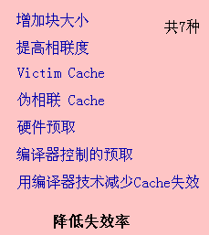
5.3 降低Cache失效率的方法

Slide 6
5.3.4 硬件预取技术
1. 指令和数据都可以预取
2. 预取内容既可放入Cache，也可放在外缓冲器中
例如：指令流缓冲器
3. 预取效果
(1) Joppi的研究结果
  指令预取：(4KB，直接映象Cache,块大小＝16字节)
1个块的指令流缓冲器： 捕获15％～25％的失效
4个块的指令流缓冲器： 捕获50％
16个块的指令流缓冲器：捕获72％
Notes:
前提：在cache中失效而在预取缓冲里命中也算命中，所以这是一种讲师失效率的方法；
如果把在预取缓冲里命中而在cache中失效看成失效，则这是一种减小失效开销的方法。

Slide 7
数据预取：(4KB,直接映象Cache)1个数据流缓冲器：捕获25％的失效,还可以采用多个数据流缓冲器
(2) Palacharla和Kessler的研究结果
流缓冲器：既能预取指令又能预取数据
对于两个64KB四路组相联Cache来说：
8个流缓冲器能捕获50％～70％的失效。
Notes:
效果十分明显，硬件预取通常是下一个或几个相邻的块，trace比较简单。

Slide 8
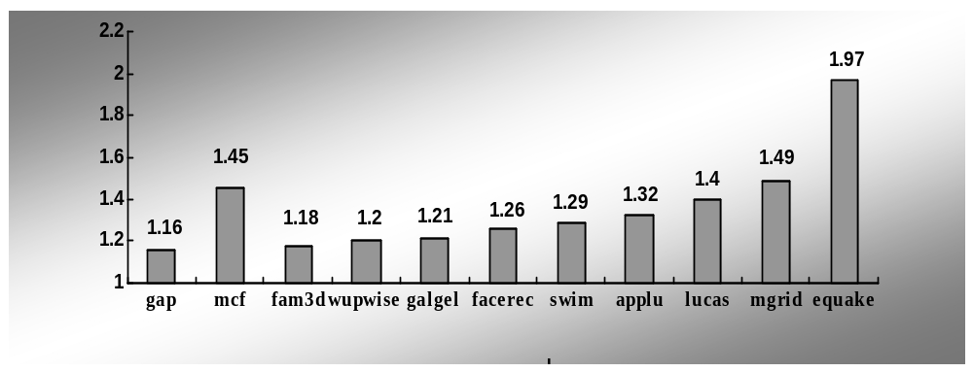
一组利用硬件预取后整体性能得到较大提高的SPEC2000程序的性能增益
（前2个为定点程序，其余为10个浮点程序）。

Slide 9
5.3.5 由编译器控制的预取
由编译器加入预取指令，在数据被用到之前发出预取请求。
预取的类型
  寄存器预取：把数据取到寄存器中
  Cache预取： 只将数据取到Cache中
  故障性预取：预取时，若出现虚地址故障或违反访问权限，就会发生异常。
  非故障性预取：预取时，若出现虚地址故障或违反访问权限，并不会导致异常，只是转变为“不预取”。
Notes:
编译预取更加智能，故障状态需要很多回退处理。

Slide 10
2. 在预取数据的同时，处理器应能继续执行
只有这样，预取才有意义。
非阻塞Cache (非锁定Cache)
3. 循环是预取优化的主要对象
失效开销小时：循环体展开1～2次
失效开销大时：循环体展开许多次
Notes:
编译优化所限，主要针对循环，得到的好处也最大，因为是数据密集计算。

Slide 11
例5.7 对于下面的程序，判断哪些访问可能会导致数据Cache失效。然后，加入预取指令以减少失效。最后，计算所执行的预取指令的条数以及通过预取避免的失效次数。假定：
(1) 我们用的是一个容量为8KB、块大小为16B的直接
映象Cache，它采用写回法并且按写分配。
(2) a、b分别为3×100(3行100列)和101×3的双精度浮
点数组，每个元素都是8个字节。当程序开始执行
时，这些数据都不在Cache内。
Notes:
注意b数组的后面两行并未使用，但用于占据cache空间。

Slide 12
for (i＝0 ; i < 3 ; i＝i＋1 )
for (j＝0 ; j < 100 ; j＝j＋1 )
a[i][j]＝b[j][0]×b[j＋1][0];
解：
(1) 计算过程
(2) 失效情况
总的失效次数＝251次
(3) 改进后的程序
失效情况
总的失效次数＝19次
Notes:
失效次数和程序运行情况有关。

Slide 13
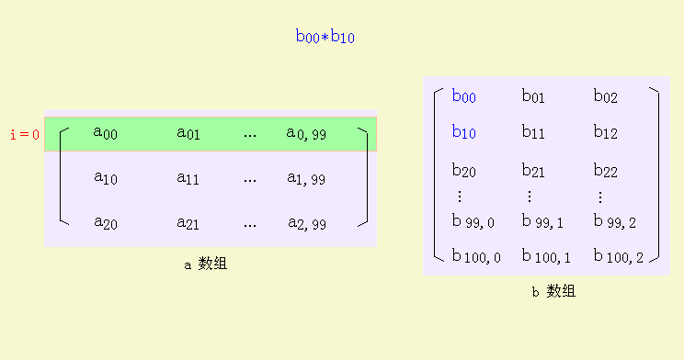

Slide 14
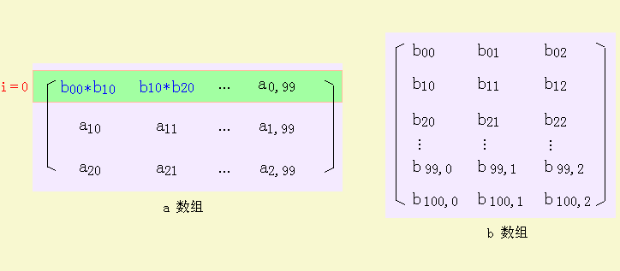

Slide 15
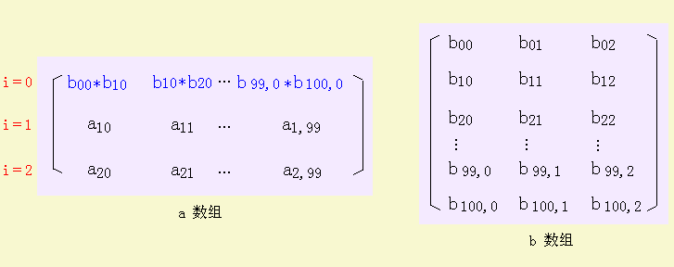

Slide 16
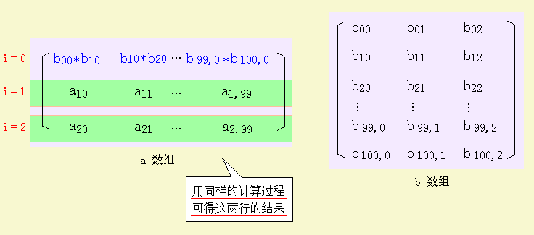

Slide 17
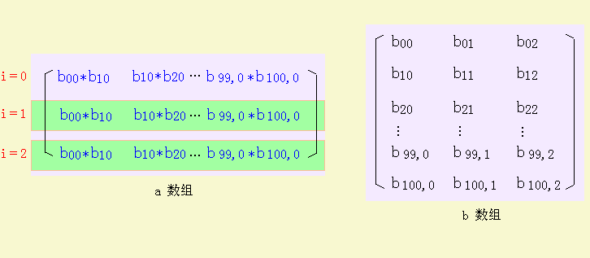

Slide 18
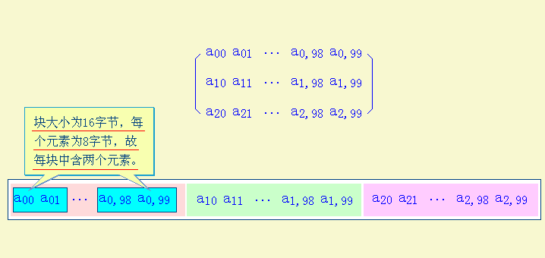
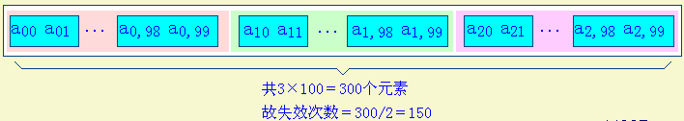

Slide 19
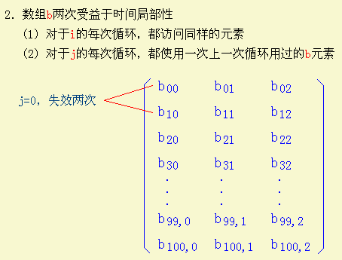

Slide 20
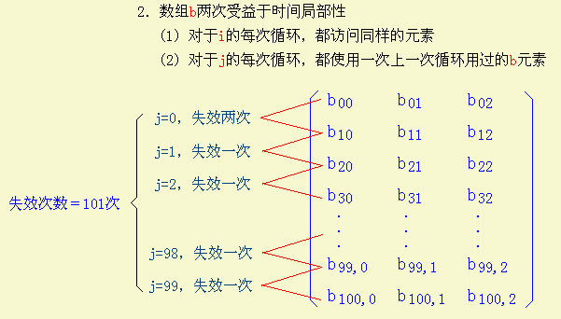

Slide 21
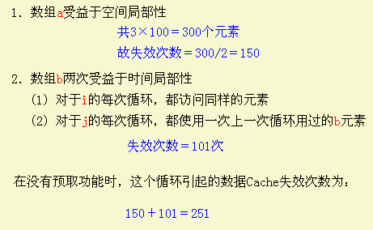

Slide 22
for (j＝0，j＜100；j＝j＋1) {
prefetch (b[j＋7][0]);
/* 预取7次循环后所需的b(j,0) */
prefetch (a[0][j＋7]);
/* 预取7次循环后所需的a(0,j) */
a[0][j]＝b[j ][0] * b [j＋1][0]
}
for (i＝1; i < 3; i＝i＋1) {
for (j＝0; j < 100; j＝j＋1)
prefetch(a[i][j＋7]);
/* 预取7次循环后所需的a(i,j) */
a[i][j]＝b[j][0] * b[j＋1][0];
}
Notes:
预取深度和硬件有关。

Slide 23
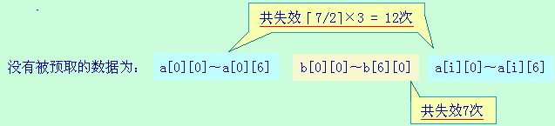

Slide 24
例5.8
在以下条件下，计算例5.7中所节约的时间：
(1) 假设预取可以被重叠或与Cache失效重叠执
行，从而能以最大的存储带宽传送数据。
(2) 不考虑Cache失效时，修改前的循环每7个时钟周
期循环一次。修改后的程序中，第一个预取循环
每9个时钟周期循环一次，而第二个预取循环每8
个时钟周期循环一次(包括外层for循环的开销)。
(3) 一次失效需100个时钟周期。
Notes:
注意题目的假设，预取可以被重叠才有意义。

Slide 25
解：
修改前：
循环时间＝300×7 ＝2100
失效开销＝251×100＝25100
2100＋25100＝27200
修改后：
循环时间＝100×9＋200×8＝2500
失效时间＝(4+7)*100+8*100＝1900
2500＋1900＝4400
加速比＝27200/4400＝6.2

Slide 26
5.3.7 编译器优化
1. 基本思想
在编译时，对程序中的指令和数据进行重新组织，以降低Cache失效率。
2. McFaring 发现：通过对指令进行重新排序，
可有效地降低指令Cache的失效率。
2KB Cache: 降低50％
8KB Cache：降低75%
3. 数据对存储位置的限制比指令的少，因此更便于优化
通过把数据重新组织，使一块数据被从Cache替换出
去之前，能最大限度利用其中的数据(访问次数最多)
Notes:
优化和编译预取都属于编译技术，但后者更广泛。

Slide 27
(1) 数组合并
举例：
    /* 修改前 */
int val [SIZE];
int key [SIZE];
/* 修改后 */
struct merge {
int val ;
int key ;
} ;
struct merge merged_array[size];
Notes:
成对使用的数据紧凑进cache。

Slide 28
(2) 内外循环交换
举例：
/* 修改前 */
for (j＝0 ;j<100 ;j＝j＋1)
for (i＝0 ;i<5000 ;i＝i＋1)
x[i][j]＝2*x[i][j];
/* 修改后 */
for (i＝0 ;i<100 ;i＝i＋1)
for (j＝0 ;j<5000 ;j＝j＋1)
x[i][j]＝2*x[i][j];
Notes:
数据访问的顺序和存放的顺序相匹配。

Slide 29
(3) 循环融合
举例：
/* 修改前 */
for (i＝0 ; i<N ;i＝i＋1)
for (j＝0 ; j<N ; j＝j＋1)
a[i][j]＝1/b[i][j]*c[i][j];
for (i＝0 ;i<N ;i＝i＋1)
for (j＝0 ; j<N ;j＝j＋1)
d[i][j]＝a[i][j]＋c[i][j];
Notes:
数据访问的顺序和存放的顺序相匹配。

Slide 30
/* 修改后 */
for (i＝0 ;i < N ;i＝i＋1)
for (j＝0 ;j < N ;j＝j＋1) {
a[i][j]＝1/b[i][j]*c[i][j];
d[i][j]＝a[i][j]＋c[i][j];
}
(4) 分块
    把对数组的整行或整列访问改为按块进行。
Notes:
分块也是一种在大数据集时使数据的访问顺序和存放顺序尽量一致的方法。

Slide 31
举例：
/* 修改前 */
for (i＝0; i < N; i＝i＋1)
for (j＝0; j < N; j＝j＋1) {
r＝0;
for (k＝0; k < N; k＝k＋1) {
r＝r＋y[i][k]*z[k][j];
}
x[i][j]＝r;
}
计算过程
失效次数：2N³＋N²
Notes:
失效结果可以从执行过程或程序循环组织两方面计算。

Slide 32
/* 修改后 */
for (jj＝0; jj < N; jj＝jj＋B)
for (kk＝0; kk < N; kk＝kk＋B)
for (i＝0; i < N; i＝i＋1)
for (j＝jj; j < min(jj＋B－1,N); j＝j＋1) {
r＝0;
for (k＝kk; k < min(kk＋B－1,N); k＝k＋1) {
r＝r＋y[i][k]*z[k][j];
}
x[i][j]＝x[i][j]＋r;
}
计算过程
失效次数：(N/B)×(N/B)×N×(2B) ＋N² = 2N³/B+N²
Notes:
X: N*B * N/B * N/B =N**3/B Y: N**2 * N/B =N**3/B Z: B**2 * N/B * N/B =N**2

Slide 33
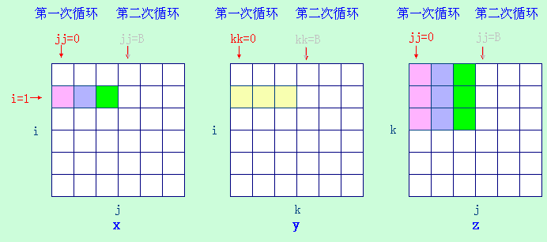

Slide 34
5.4 减少Cache失效开销
写缓冲及写合并
让读失效优先于写
子块放置技术
请求字处理技术
多级Cache
非阻塞Cache技术

Slide 35
5.4.1 写缓冲及写合并
写直达Cache中，因为所有的写请求都必须发送到下级存储层次中，所以经常使用一个写缓冲来降低失效开销。
如何提高写缓冲的效率和利用率？
写合并
3. 在写回法Cache中，也可采用写缓冲器
Notes:
怎样理解：子块失效开销小于完整块的失效开销？
在写直达策略里：
1。对子块读失效，要作废块里的所有有效子块，读回新的一个子块，更新tag；
－－如果子块大小是原来块大小的1/n，可能增大失效率 （可能把其它子块也作废了）
2。对子块写失效，要作废块里的所有有效子块，写一个新的子块，更新tag，并把子块写回主存；
－－如果子块大小是原来块大小的1/n，可能增大失效率（可能把其它子块也作废了，失效开销还是写回一个子块的开销）
在写回策略里：
1。对子块读失效，要作废并写回所有有效子块，读回新的一个子块，更新tag；
－－可能增大失效率，如子块大小等于原来的块大小，失效开销就是原来几倍块写回的开销，如果子块大小是原来块大小的1/n，失效开销就是原来的x/n
2。对子块写失效，要作废并写回所有有效子块，写一个新的子块，更新tag；
同上

Slide 36
5.4.2 让读失效优先于写
1. Cache中的写缓冲器导致对存储器访问的
复杂化
2. 解决问题的方法(读失效的处理)
  推迟对读失效的处理及到写缓冲排空
(缺点：读失效的开销增加)
  检查写缓冲器中的内容：增加硬件
Notes:
引入写缓冲时的优化策略。
为防止乱序访存，要查找或等待写缓冲。

Slide 37
5.4.3 子块放置技术
把Cache块进一步划分为更小的块(子块)，并给每个子块赋予一位有效位，用于指明该子块中的数据是否有效。
Cache与下一级存储器之间以子块为单位传
送数据。但标识仍以块为单位。
Notes:
引入写缓冲时的优化策略。
为防止乱序访存，要查找或等待写缓冲。

Slide 38
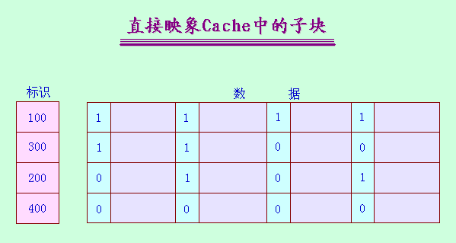

Slide 39
谢谢！

